Slide 1

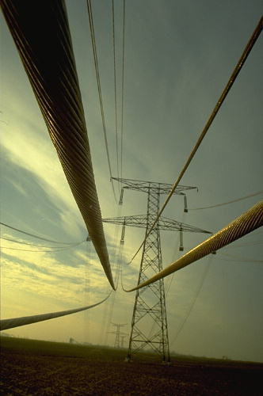
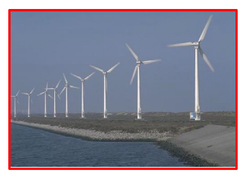

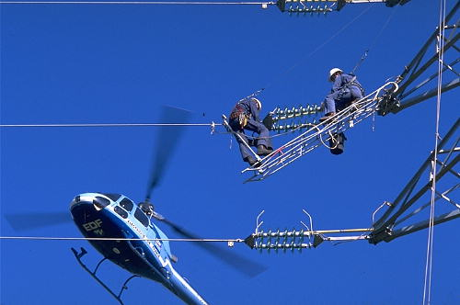

Plate-forme Outils KB3 : développer des bases de connaissances avec Visual FIGARO
Guillaume TORRENTE
Marc BOUISSOU
IMdR-SdF Groupe recherche méthodologique 19/06/2007
Recherche & Développement

Slide 2
Plan
Principes de la plate-forme Outils KB3
Base de connaissances et langage FIGARO
Visual FIGARO
Conclusion

Slide 3
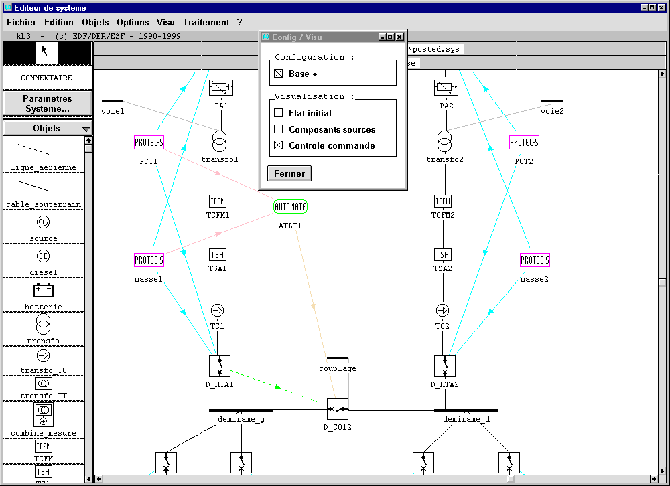
Principes de la plate-forme Outils KB3
Base de connaissances
(en langage FIGARO)
Générateur d'arbres de KB3
Si modèle statique
Description générique
des composants
Outils standard de traitement ADD :
Aralia, Risk-Spectrum
Coupes minimales
Fiabilité,
Disponibilité
Facteurs d'importance
Figaro 0
(modèle textuel)
Saisie graphique
de modèles de systèmes
Générateur de séquences : FIGSEQ
Séquences les plus probables
Fiabilité, MTTR
Indisponibilité asymptotique
Si modèle dynamique
Simulateur Monte-Carlo : YAMS
Séquences les plus probables
Fiabilité, disponibilité
Valeurs moyenne de variables numériques…
Notes:
Dans YAMS : exemple de valeurs moyennes de variables numériques = un coût d’exploitation.

Slide 4
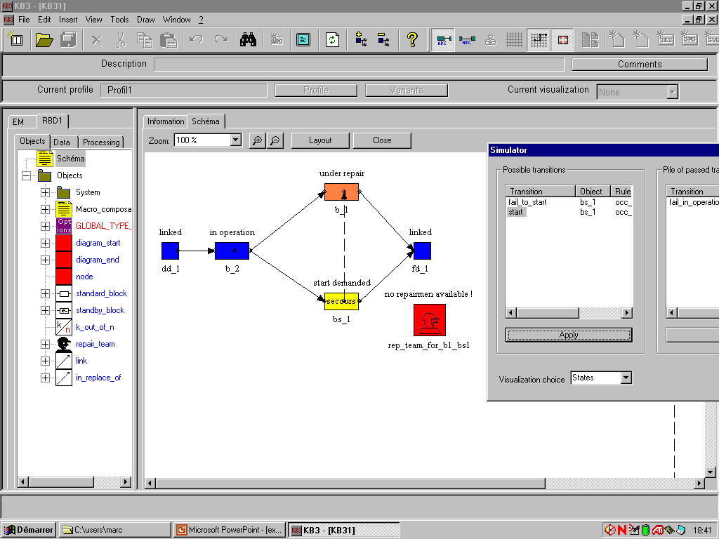
Totalement compatible avec les outils de MS Office (copier/coller de et vers Word, Excel…)

Slide 5
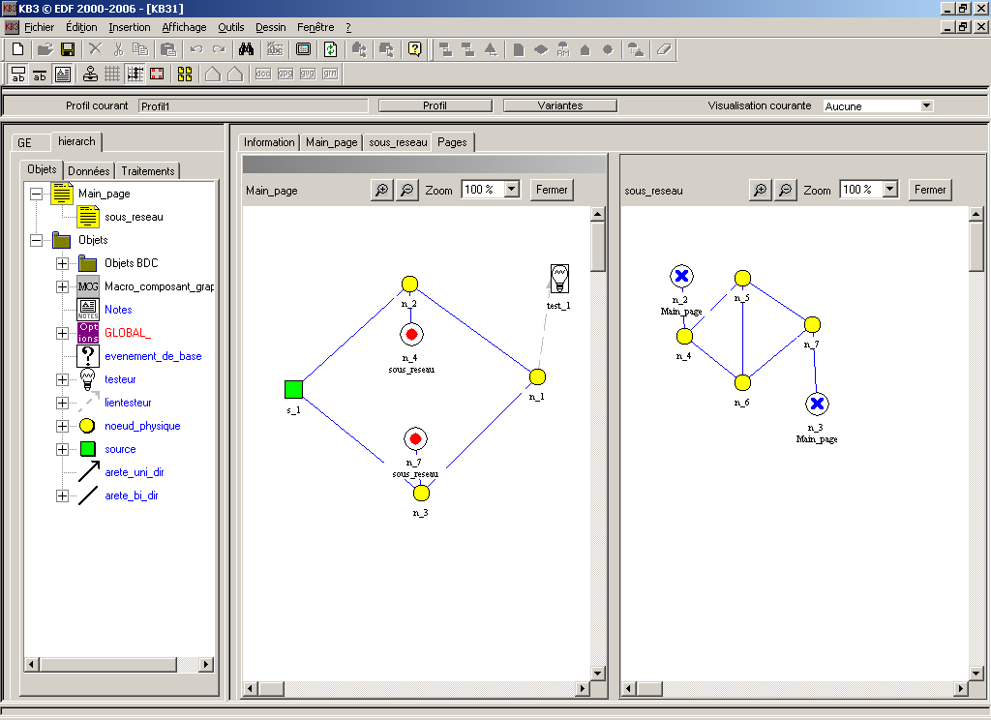

Slide 6
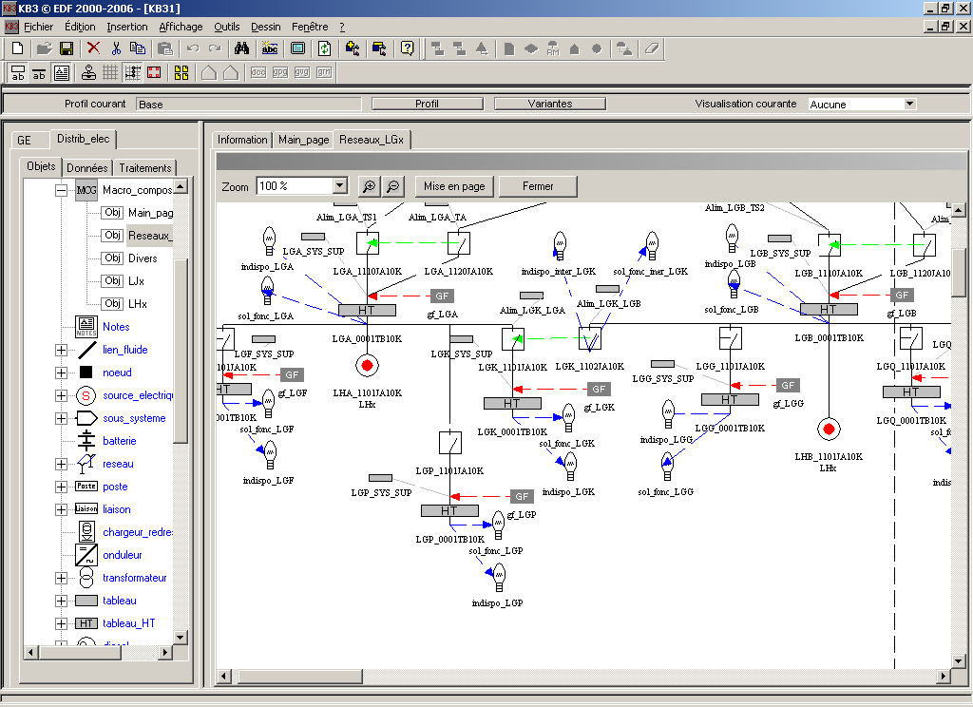

Slide 7
Une bdc = définition d'un langage graphique
Eléments d'une base de connaissances pour KB3
    Un fichier texte (extension .fi)
      Décrit les composants qui constituent le système : sémantique, en langage FIGARO
    Un fichier XML (extension .bdc)
      Décrit la façon dont les composants vont pouvoir être utilisés par l’utilisateur au sein de KB3 + des modes de visualisation en couleurs…
    Un ensemble d’icônes (extension .sym)
      Permettent d'associer une (ou plusieurs si variantes graphiques) icônes à chaque composant

Slide 8
Objectifs de Visual FIGARO
Un outil pour experts
  Editeur de texte classique puissant pour la partie FIGARO
  Outil de navigation aisée pour les grosses bdc
  Coloration syntaxique
  Vérification syntaxique
  Cohérence assurée entre les fichiers FIGARO et XML
Mais aussi un outil pour débutants
  Aide syntaxique avec formules types commentées
  IHM "directive" par menus, choix prédéfinis… pour le XML
… en open source

Slide 9
Visual FIGARO est semblable à des interfaces de programmation existantes
Par exemple
    Visual Studio
    Eclipse
    Netbeans

Slide 10
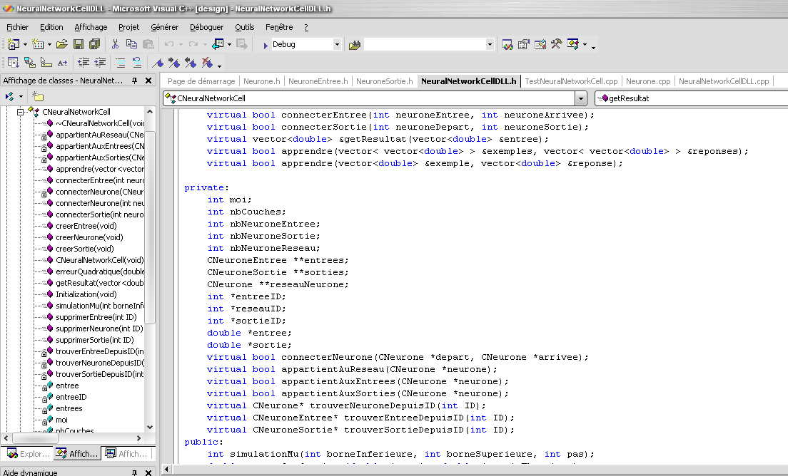
Visual studio

Slide 11
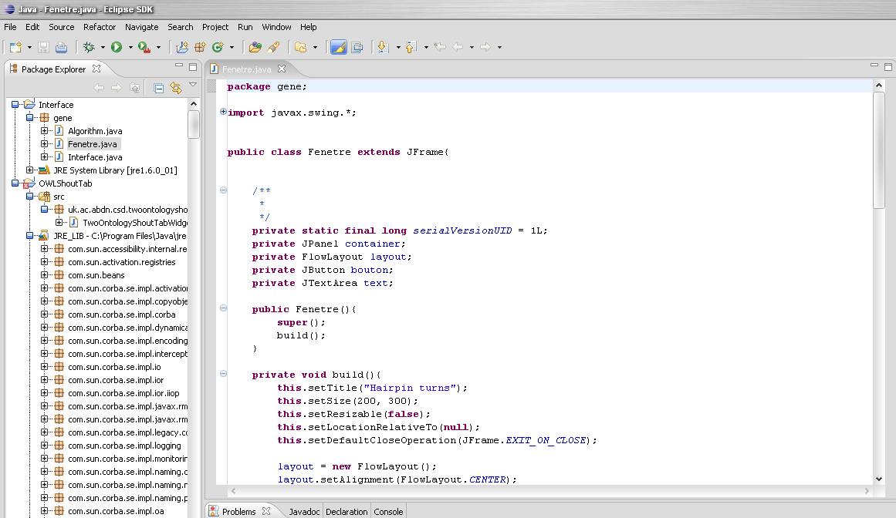
Eclipse

Slide 12
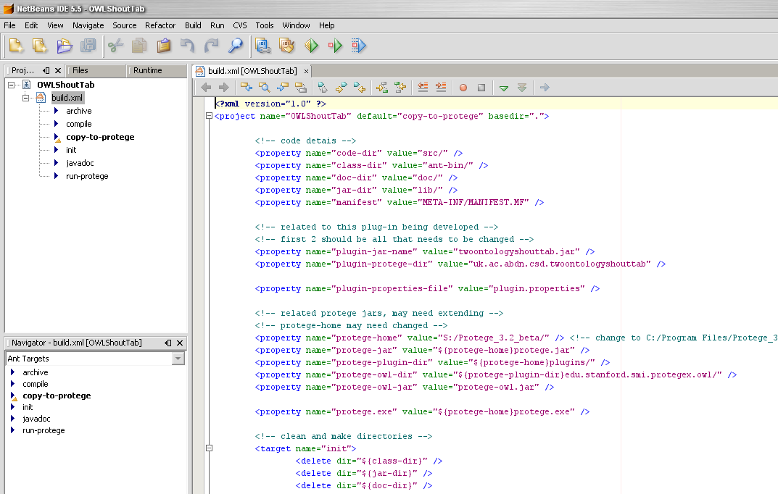
Netbeans

Slide 13
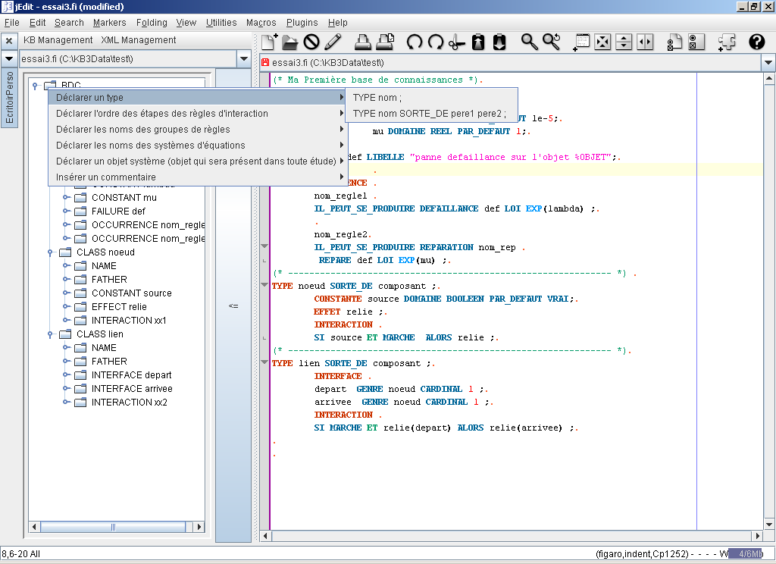
Visual FIGARO
XML
Squelette
BDC
FIGARO

Slide 14
Visual FIGARO sera diffusé en open source
En Java (sdk 6.x de SUN) - portabilité excellente
Plugin de l'éditeur de texte Jedit (open source)
    Coloration syntaxique paramétrable
    Possibilité de « réduire » des pans de code
    Copier-coller sous de multiples formes
    Possibilités d'annulation des dernières actions
    Support de différentes langues pour les menus
    Bien documenté
    Existence de nombreux plugins
Utilise aussi Jtree pour le dessin des arbres

Slide 15
Accès aux outils de la
Plate-forme Outils KB3
KB3 est disponible en version de démonstration :
Seule limitation : le nombre d’objets dans une étude est limité à 80
On peut le télécharger (en Français et en Anglais) sur le site :
http://research.edf.com/research-and-the-scientific-community/softwares/softwares-44329.html
La version de démonstration est fournie avec
  des bases de connaissances : Diagfia, Petri, BDMP
  de nombreux exemples de modèles
  des manuels utilisateurs
  un ensemble d’articles de congrès
Visual FIGARO est en open-source
Il est disponible sur Sourceforge :
https://sourceforge.net/projects/visualfigaro/

Slide 16
Conclusion
La base est un éditeur de texte puissant en Open source
Bases de connaissances existantes
  FIGARO -> exploration rapide
  Paramétrage IHM KB3 -> édition assistée, cohérence avec la partie en FIGARO
Nouvelles bases de connaissances
  Ecriture rapide (formules types)
  Guidage pour les débutants

